Slide 1
PRÁCTICA 13
EDUCATRÓNICA VOLUMEN 3

Slide 2
Contenido
Aprendizaje
Objetivo
Forma de trabajo
Componentes necesarios
Conexiones
Programación

Slide 3

Aprendizaje
Desarrollar habilidades de trabajo en equipo y comunicación.
Identificar y conectar de manera adecuada los componentes que forman parte del circuito.
Comprender el funcionamiento básico de cada uno de los componentes y su papel dentro del circuito.
Comprender la lógica de programación de cada uno de los bloques y construir un conjunto de instrucciones para completar el programa que se cargará en la tarjeta Arduino.

Slide 4

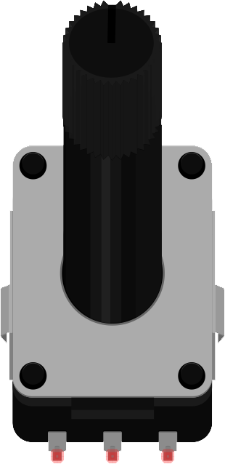

Objetivo
Visualizar los valores de la lectura del potenciómetro.
Visualizar valor de la posición

Slide 5
Forma de trabajo
ROL 1: Electrónico
Se encarga de hacer las conexiones necesarias de los componentes electrónicos.
ROL 2: Programador
Se encarga de realizar el programa en la computadora.
ROL 3: Apoyo técnico
Se encarga de apoyar al electrónico y programador.
ROL 4: Administrador (Opcional)
Se encarga de revisar los componentes y recursos y se asegura de que el equipo esté completo.

Slide 6
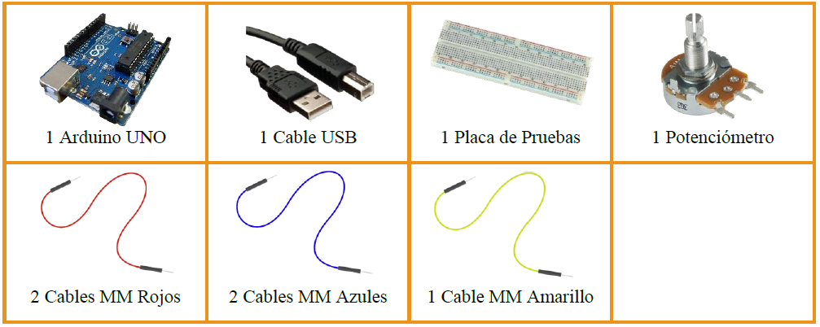
Componentes necesarios

Slide 7
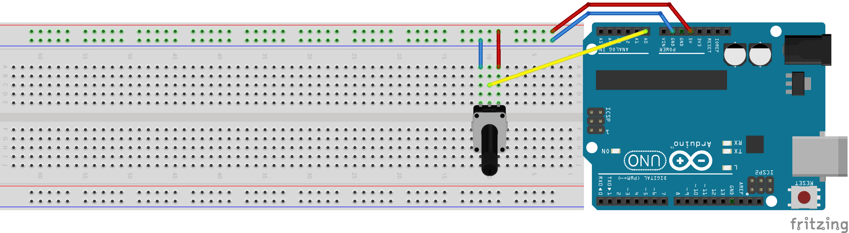
Conexiones

Slide 8

Paso 1
Arduino

Slide 9

Paso 2
Cable
5 V

Slide 10

Paso 3
Cable
GND

Slide 11
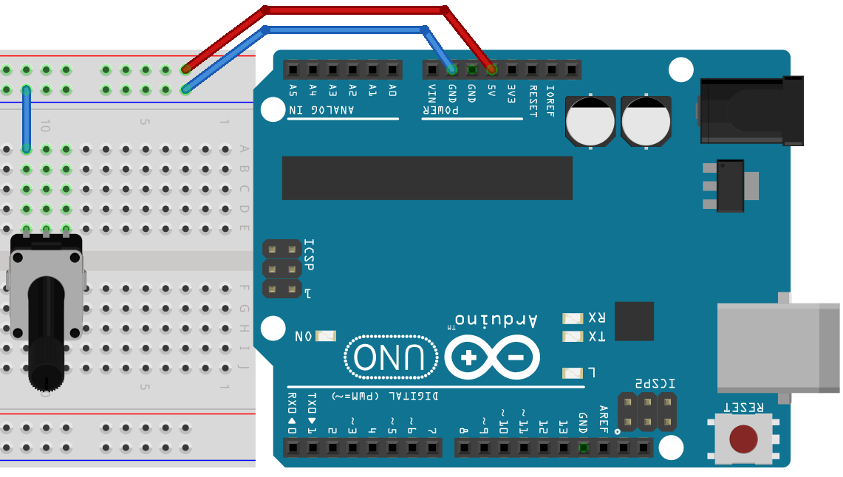
Paso 4
Cable

Slide 12
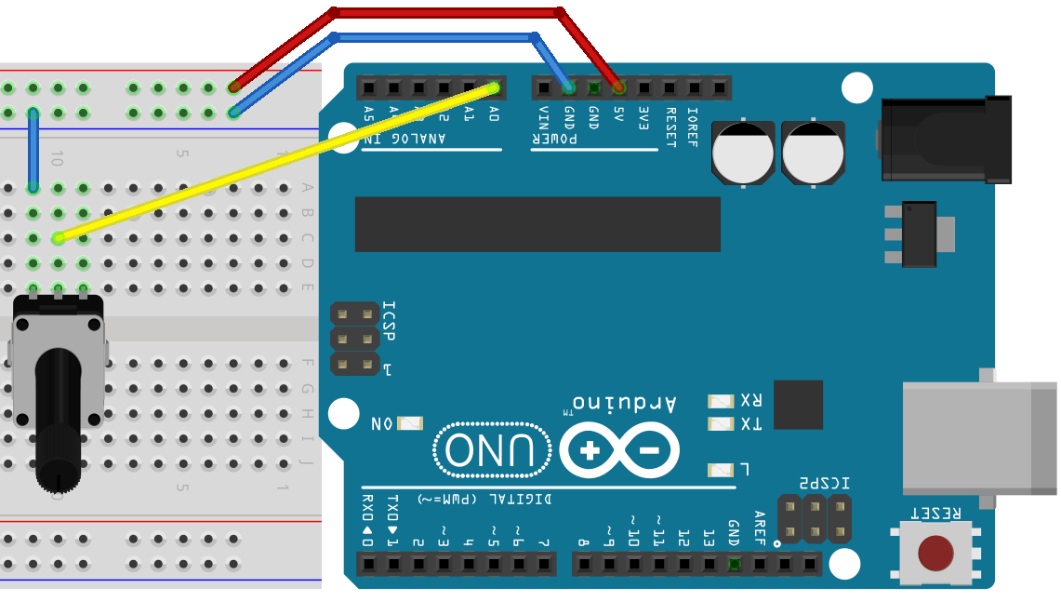
Paso 5
A0
Cable

Slide 13
Paso 6
Cable

Slide 14
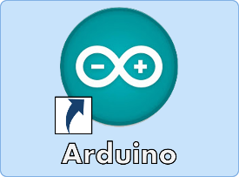
Programación
Dar doble clic en el icono del escritorio que dice Arduino IDE, para abrir el programa.

Slide 15
Escribir arriba del “setup” el siguiente código.
int sensor = A0; // creamos una variable para el sensor
int valor_pot = 0; // creamos una variable para el valor de lectura

Slide 16
Escribir en el “setup” el siguiente código.
void setup() {
Serial.begin(9600); // inicializamos el puerto serie
}

Slide 17
Escribir en el “loop” el siguiente código.
void loop() {
valor_pot = analogRead(sensor); // guardamos el valor del sensor
Serial.print("Lectura: "); // imprimimos en el puerto serie los caracteres
Serial.println(valor_pot); // imprimimos en el puerto serie la lectura
delay(100); // esperamos 0.1 segundos
}

Slide 18
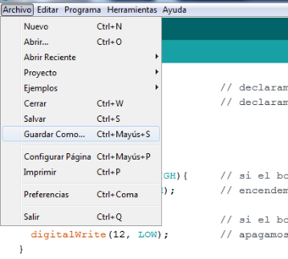
Guardar y asignar un nombre al archivo.
Guardar como

Slide 19



Conectar cable USB al Arduino y a la computadora.

Slide 20
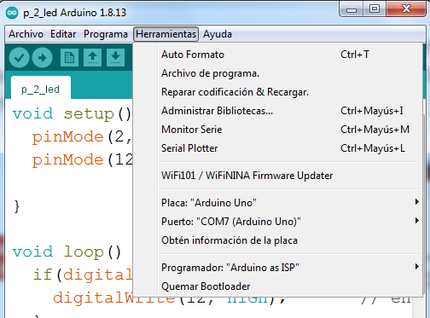
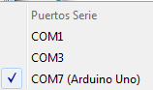
Seleccionar la placa con la que se está trabajando y el puerto al que está conectada en la pestaña de “Herramientas”.
Placa
Puerto

Slide 21
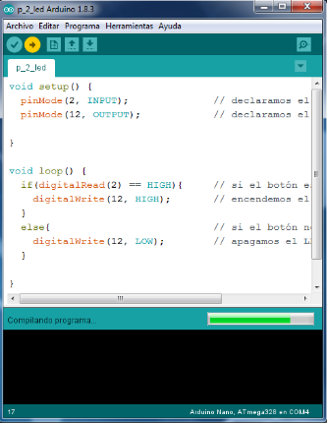
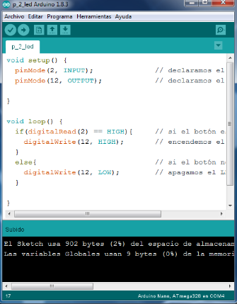
Dar clic en “subir” y esperar a que aparezca la leyenda de “subido”.
Clic en “subir” para cargar programa
Una vez que aparezca “subido”, significa que se cargó el programa correctamente en el Arduino
Esperar a que la barra de estado se llene

Slide 22
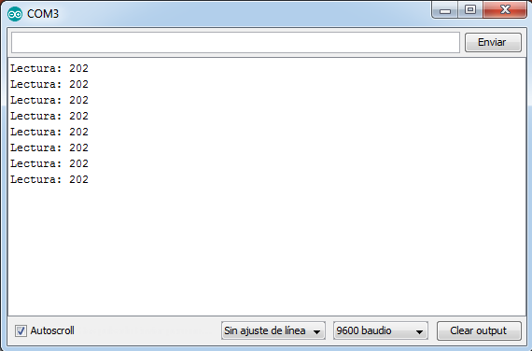
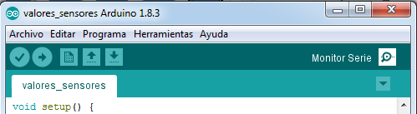
Para visualizar los valores del sensor, hacer lo siguiente:
Una vez cargado el programa, clic en “Monitor serie”
Valores de lectura
Asegurar de que esté seleccionada esta función.
Asegurar de que la velocidad de transmisión de datos esté a 9600..

